Slide 1
Optimierung für Studierende der Informatik
THOMAS ANDREAE
Wintersemester 2017/18
6. Vorlesung
1

Slide 2



Übersicht über die Schritte
8.3 Eine Iteration im revidierten Simplexverfahren
1. Schritt: Man löse das Gleichungssystem .
2. Schritt: Wahl der Eingangsspalte; es kommt jede Spalte a von A_{N} infrage, für die y^{T}a kleiner ist als die entsprechende Komponente von . Falls es keine solche Spalte gibt, ist die aktuelle Lösung optimal. Aus der Wahl der Eingangsspalte ergibt sich die Eingangsvariable.
3. Schritt: Man löse das Gleichungssystem Bd = a.
4. Schritt: Bestimmung des größten t ≥ 0, für das − td ≥ 0 gilt. Falls es kein solches t gibt, ist das Problem unbeschränkt; andernfalls ist mindestens eine Komponente von − td gleich Null und eine zugehörige Variable verlässt die Basis.
Vergleiche Folie 46
der 5. Vorlesung.

Slide 3
Übersicht über die Schritte
5. Schritt (Update): Man setze den Wert der Eingangsvariablen auf t (für das im 4. Schritt ermittelte größtmögliche t) und ersetze in die Werte der übrigen Basisvariablen durch − td. Außerdem ersetze man in B die Ausgangsspalte durch die Eingangsspalte. Beim Update von und B beachte man die zuvor beschriebene Regel.

Slide 4
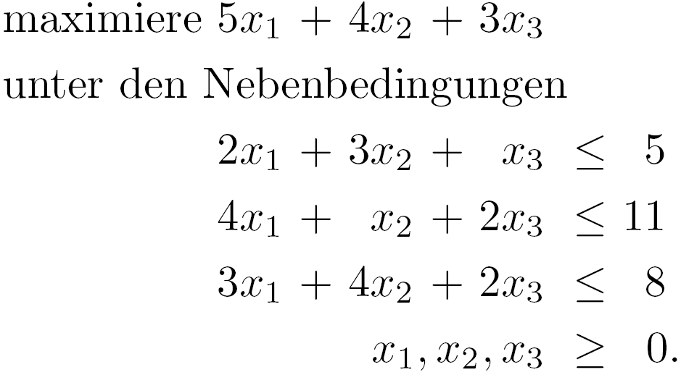
Das erste Beispiel aus Kapitel 2
Beispiel. Wir greifen unser erstes Beispiel zur Standardsimplexmethode aus Kapitel 2 wieder auf und wollen es nun mit dem revidierten Simplexverfahren lösen. Dieses Beispiel lautet wie folgt:

Slide 5
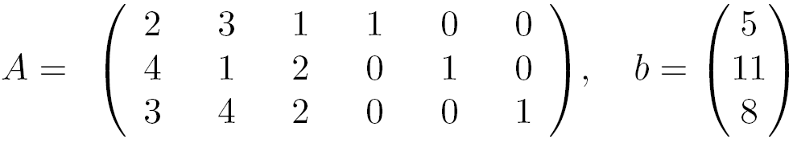
Die Eingangsdaten
Die Eingangsdaten („original data“) für unser Beispiel sind gegeben durch
x₁ x₂ x₃ x₄ x₅ x₆
und
x₁ x₂ x₃ x₄ x₅ x₆
Es ist zweckmäßig und sehr zu empfehlen, sowohl bei A als auch bei c^{T} eine Kopfzeile hinzuzufügen. Schreibt man A und c^{T} genau untereinander, so genügt es, die Kopfzeile nur bei A anzugeben.

Slide 6
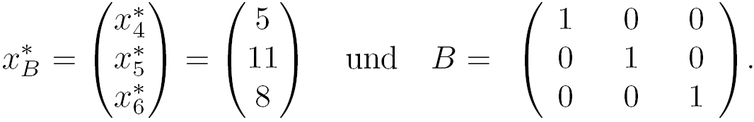
Initialisierung
Das Verfahren startet mit
x₄ x₅ x₆
Auch bei B wurde eine Kopfzeile hinzugefügt, die angibt, wie sich Basisvariablen und Spalten entsprechen. Dies dient der Übersichtlichkeit.
Bei der Basismatrix B ist das Hinzufügen der Kopfzeile besonders wichtig, da die Spalten von B nicht immer in derselben Reihenfolge wie in A vorkommen.
Auch bei der Matrix A_{N} fügen wir im Folgenden eine Kopfzeile hinzu.

Slide 7
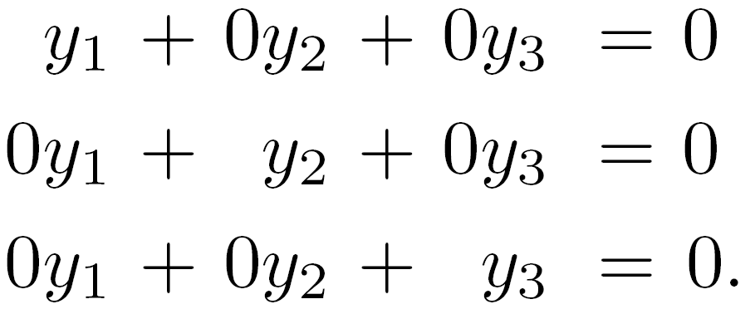
1. Schritt der ersten Iteration
1. Iteration
1. Schritt:
Das Gleichungssystem lautet
Lösung: y^{T} = (y₁, y₂, y₃) = (0, 0, 0).

Slide 8
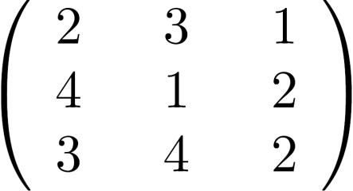

2. Schritt
2. Schritt:
x₁ x₂ x₃
Es gilt A_{N} = .
Für alle Spalten a von A_{N} gilt y^{T}a = 0 und die Komponenten von lauten
5, 4 und 3. Es kommen also alle Spalten von A_{N} als Eingangsspalte a infrage. Wir wählen
a =
Mit der Wahl der Eingangsspalte a liegt auch die Eingangsvariable fest:
In unserem Fall ist dies x₁.
x₁
Diese Wahl entspricht der
Regel des größten Koeffizienten.

Slide 9
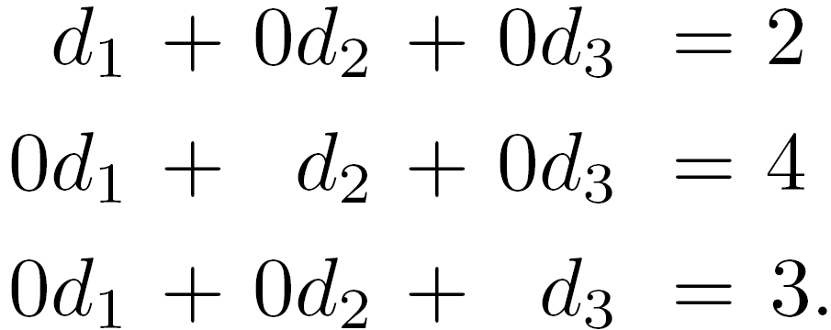
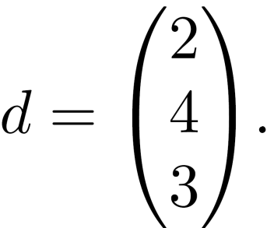
3. Schritt
3. Schritt:
Das Gleichungssystem Bd = a lautet
Lösung:

Slide 10

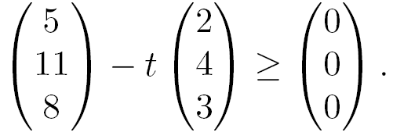
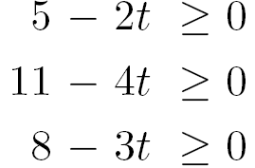
4. Schritt
4. Schritt:
Es ist das größte t ≥ 0 zu finden, für das gilt:
Für t soll demnach gelten:
Das größte t, das dies erfüllt, ist t = 2.5.

Slide 11
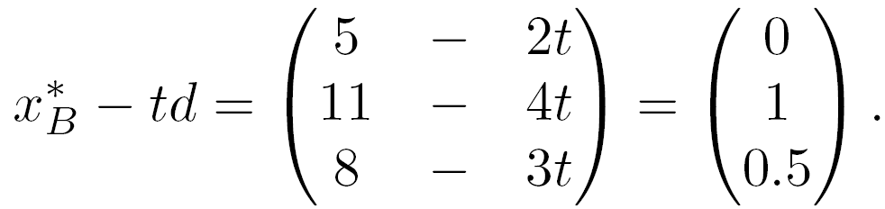
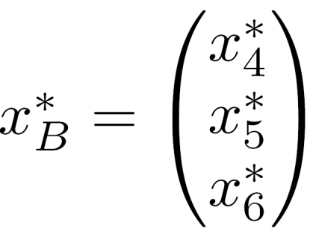
4. Schritt (Fortsetzung)
Für diese Wahl von t, d.h. für t = 2.5, gilt:
Wegen erhält man: x₄ ist die Ausgangsvariable.

Slide 12

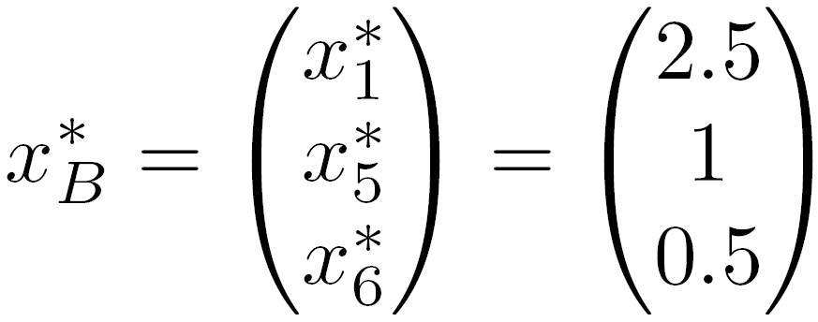
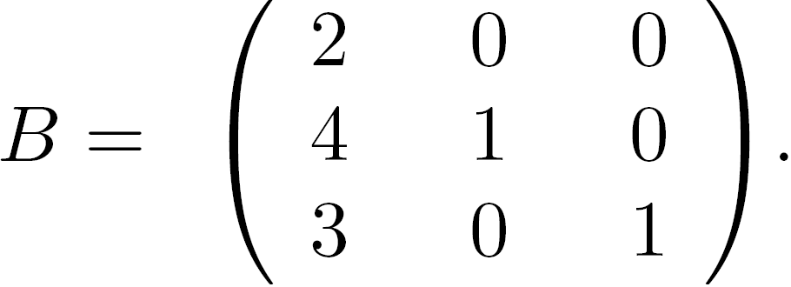
5. Schritt (Update)
5. Schritt (Update von und B):
Man erhält
Mit dem neuen Vektor und der neuen Basismatrix geht es in die nächste Runde.
x₁ x₅ x₆

Slide 13
Empfehlung
2. Iteration
Die 2. Iteration verläuft ähnlich wie dir erste. Die Details der 2. Iteration werden in der Vorlesung nicht vorgetragen: Sie finden sie im Skript auf den Seiten 102 und 103.
Empfehlung:
Arbeiten Sie die Details zur 2. Iteration zuhause selbstständig durch.
Hier ist das Ergebnis der 2. Iteration:

Slide 14
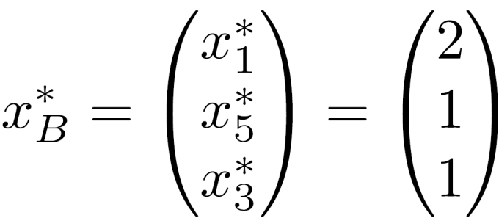
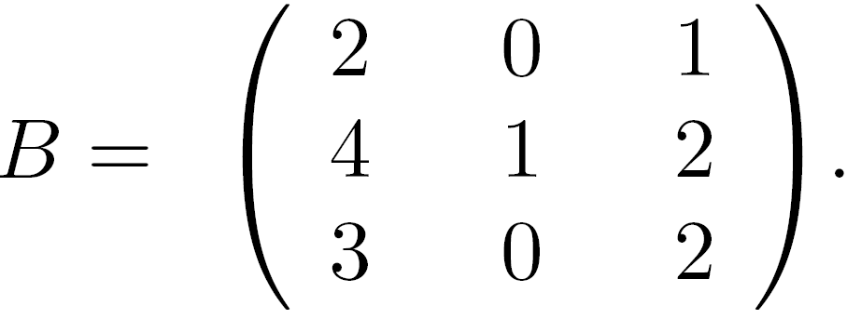
Ergebnis der 2. Iteration
Als Ergebnis der 2. Iteration erhält man im 5. Schritt:
und
Mit diesem Vektor und dieser Basismatrix B geht es nun in die
3. Iteration.
x₁ x₅ x₃

Slide 15
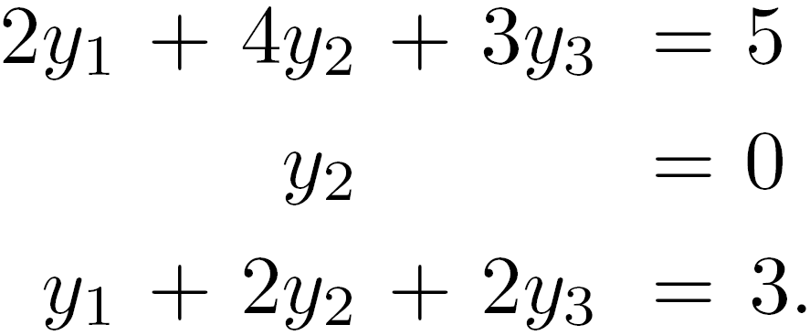

1. Schritt der dritten Iteration
3. Iteration
1. Schritt:
Das zu lösende Gleichungssystem lautet
Man beachte (!): Zu lösen ist , wobei die Spalten von B in der Reihenfolge auftreten, die der Kopfzeile x₁, x₅, x₃ entspricht. Diese Reihenfolge ist auch für die rechten Seiten des Gleichungssystems einzuhalten. Dementsprechend gilt = (5, 0, 3).
Lösung des Gleichungssystems: y^{T} = (y₁, y₂, y₃) = (1, 0, 1).

Slide 16
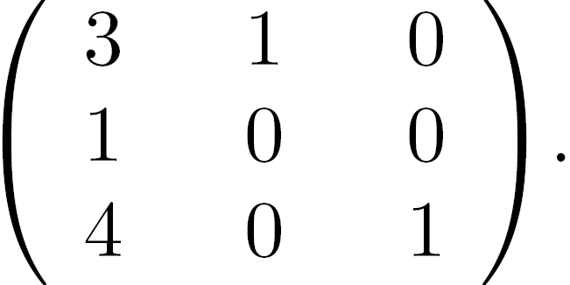

2. Schritt der dritten Iteration
2. Schritt:
x₂ x₄ x₆
Es gilt A_{N} =
• Für die Spalten a von A_{N} ergeben sich die folgenden Werte von y^{T}a:
7, 1, 1.
• Als dazugehörige Einträge von haben wir
4, 0, 0.
Wegen 7 ≥ 4 und 1 ≥ 0 folgt, dass die aktuelle Lösung optimal ist.

Slide 17
Ergebnis
Als optimale Basislösung hat sich ergeben:
x*₁ = 2, x*₂ = 0, x*₃ = 1, x*₄ = 0, x*₅ = 1, x*₆ = 0.
Als optimalen Zielfunktionswert erhält man
z = 13.

Slide 18
Standardmethode vs. revidiertes Verfahren
8.4 Vergleich der Standardsimplexmethode mit dem revidierten
Verfahren
Für beide Varianten gilt: In jeder Iteration wird eine zulässige Basislösung durch eine in der Regel andere zulässige Basislösung ersetzt.
Oder, in geometrischer Terminologie ausgedrückt:
Man bewegt sich auf dem Rand des zulässigen Bereichs („längs einer Kante“) von einer Ecke zur nächsten.
Die Details sind jedoch sehr unterschiedlich:

Slide 19
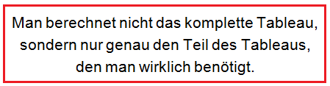
Standardmethode vs. revidiertes Verfahren
• Im Standardverfahren arbeitet man mit Tableaus, in denen sich die
aktuelle zulässige Basislösung unmittelbar ablesen lässt; in jeder Iteration
wird das neue Tableau direkt aus dem vorhergehenden Tableau
berechnet.
• Im Gegensatz dazu berechnet man in jeder Iteration des revidierten
Simplexverfahrens die neue zulässige Basislösung aus den
Eingangsdaten des Problems, wobei zwei lineare Gleichungssysteme zu
lösen sind. Dabei gilt:

Slide 20
Standardmethode vs. revidiertes Verfahren
Beide Varianten haben Vor- und Nachteile: Diese werden im Buch von Chvátal ausführlich beschrieben und diskutiert; vgl. auch K. Neumann, M. Morlock: Operations Research (Hanser Verlag), wo ebenfalls die „pros and cons“ der beiden Varianten diskutiert werden.
Hier soll nur ein Punkt etwas genauer besprochen werden:

Slide 21
Sehr große und schwach besetzte Probleme
In der Praxis hat man es meist mit sehr großen Problemen zu tun.
Probleme mit mehr als 100000 Variablen und beispielsweise m = 10000 Gleichungen (Nebenbedingungen) sind keine Seltenheit.
Häufig handelt es sich dabei um Probleme, bei denen die meisten Koeffizienten a_{ij} gleich Null sind. Man spricht dann von schwach besetzten Problemen und schwach besetzten Matrizen.
Typische Größenordnungen:
n = 100000 Variablen, m = 10000 Gleichungen, aber niemals mehr als 10 Einträge in jeder Spalte, die ungleich Null sind.

Slide 22
Sehr große und schwach besetzte Probleme
Zur Behandlung von LP-Problemen mit schwach besetzten Matrizen gibt es ausgefeilte Methoden (vgl. etwa Chvátal, Kapitel 7 und 24).
Man kann sagen:
Sind LP-Probleme sehr groß, so werden sie überhaupt nur dadurch für die Behandlung in einem Computer zugänglich, dass es sich um schwach besetzte Probleme handelt.
Beispielsweise müssen die vielen Nullen nicht gespeichert werden, sondern man speichert nur, an welchen Stellen Einträge ungleich Null stehen – und natürlich die Werte dieser Einträge.

Slide 23
Sehr große und schwach besetzte Probleme
Nach diesen Bemerkungen wird klar, weshalb in der Praxis, wenn es um sehr große, schwach besetzte Matrizen geht, die revidierte Simplex-methode vorzuziehen ist:
• Beim Standardverfahren kann aus dem Anfangstableau nach wenigen
Iterationen ein „stark besetztes Tableau“ werden, d.h. ein Tableau, in dem
viele Einträge ungleich Null sind. Diese Einträge müssen alle gespeichert
werden, d.h., der Vorteil, den man am Anfang durch das Vorliegen eines
schwach besetzten Problems hat, ist „futsch“.
• Dergleichen kann beim revidierten Verfahren nicht passieren, da man in
jeder Iteration mit den Spalten der schwach besetzten Matrix A arbeitet
und nicht mit einem völlig neuen Tableau, das in der Regel nicht mehr
schwach besetzt ist.

Slide 24
Standardmethode vs. revidiertes Verfahren
Wir haben soeben einen der Gründe angesprochen, weshalb praxis-taugliche Softwarepakete auf dem revidierten Simplexverfahren basieren und nicht auf dem Standardverfahren.
Im Skript werden weitere Gründe kurz angesprochen.
Abschlussbemerkung. Für die Bearbeitung kleinerer Probleme per Hand sind beide Varianten - die Standardmethode und das revidierte Verfahren - sehr gut geeignet.

Slide 25
Gerichtete Graphen mit Kantenkapazitäten
9 Maximale Flüsse und minimale Schnitte in Netzwerken
9.1 Flüsse in Netzwerken
Wir betrachten gerichtete Graphen, in denen jede Kante eine „Kapazität“ besitzt. Je nach Anwendungszusammenhang können diese Kapazitäten eine unterschiedliche Bedeutung haben.
In jedem Fall geht es jedoch um obere Schranken:
Beispielsweise besitzen Stromleitungen eine Maximalbelastung, durch eine Wasserleitung kann nur eine bestimmte Menge Wasser fließen oder auf einer Bahnstrecke kann nur eine gewisse Menge eines bestimmten Guts transportiert werden.

Slide 26
Flussnetzwerke
Zur Modellierung derartiger Situationen verwendet man sogenannte Flussnetzwerke (kurz: Netzwerke). Von grundlegender Bedeutung sind in diesem Zusammenhang gerichtete Graphen (kurz: Digraphen).
Wir geben im Folgenden genaue Definitionen der erwähnten Begriffe.

Slide 27
Grundlegende Definitionen
Definition.
  Es sei G = (V,E) ein schlingenloser Digraph, d.h., V ist eine endliche Menge, deren Elemente Knoten genannt werden, und E ist eine Teilmenge von V × V, die nur Paare (a, b) aus V × V enthält, für die
  a ≠ b gilt. Die Elemente von E heißen (gerichtete) Kanten.
  Außerdem sei c eine Abbildung, die jeder Kante e ∈ E eine nicht-negative ganze Zahl c(e) zuordnet, welche wir die Kapazität von e nennen.
  Schließlich seien s und t zwei verschiedene Knoten von G, für die gilt: Zu s führen keine Kanten hin und von t führen keine Kanten weg.
  Darüber hinaus wollen wir voraussetzen, dass es in G keine isolierten Knoten gibt, d.h., für jeden Knoten v soll es mindestens eine Kante geben, die zu v hin oder von v weg führt.
  Unter diesen Voraussetzungen nennen wir N = (G, c, s, t) ein Flussnetzwerk mit Quelle s und Senke t (kurz: Netzwerk).

Slide 28
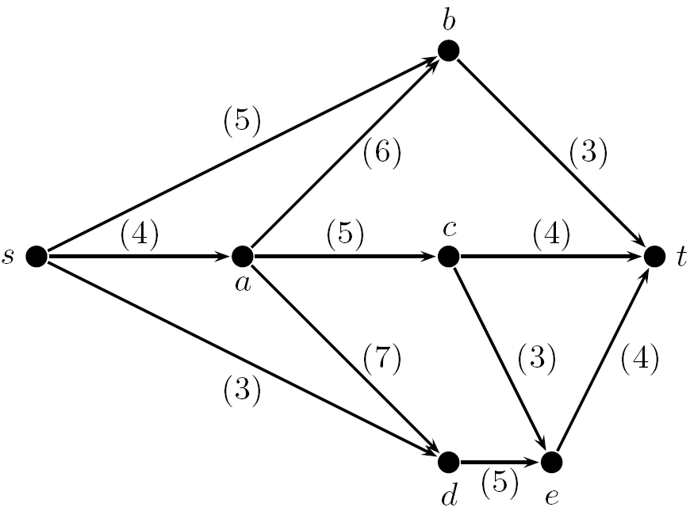
Ein Beispiel
Statt „Knoten“ sagt man im Deutschen auch Ecke, die englische Bezeich-nung lautet vertex oder node; Kante heißt auf Englisch edge.
Ein Beispiel:
Die eingeklammerten Zahlen bezeichnen die Kapazitäten der Kanten.

Slide 29
Flüsse durch Kanten
Wir wollen uns für ein gegebenes Netzwerk N = (G, c, s, t) vorstellen, dass in jeder Kante e = (v, w) ein „Fluss“ von v nach w stattfindet:
• Beispielsweise kann man sich die Kanten als Wasserleitungen denken.
• Oder man kann sich die Kanten e = (v, w) als Straßen vorstellen, auf
denen irgendeine Ware von v nach w transportiert wird.
Durch f(e) ∈ R soll die Stärke des Flusses von v nach w modelliert
werden.
Mit R bezeichnen wir – wie schon zuvor – die Menge der reellen Zahlen.

Slide 30
Flüsse durch Kanten
Wir werden im Folgenden nur dann von einem Fluss auf dem Netzwerk N sprechen, wenn für alle Kanten e ∈ E gilt:
0 ≤ f(e) ≤ c(e).
Außerdem soll eine Erhaltungsregel für alle Knoten v ≠ s, t gelten: Es soll aus v ebenso viel herausfließen, wie in v hineinfließt.
Bevor wir all dies in einer Definition zusammenfassen, führen wir einige Schreibweisen ein.

Slide 31
Einige Schreibweisen
Gegeben sei ein Netzwerk N = (G, c, s, t) mit G = (V,E). Sind X und Y Teilmengen von V, so bezeichnen wir mit
(X, Y)
die Menge aller Kanten (v, w) ∈ E, für die v ∈ X und w ∈ Y gilt.
Dasselbe in Mengenschreibweise:
(X, Y) = { (v,w) ∈ E : v ∈ X und w ∈ Y }.
Mit anderen Worten: (X, Y) bezeichnet die Menge aller Kanten von E, die von X nach Y zeigen.

Slide 32

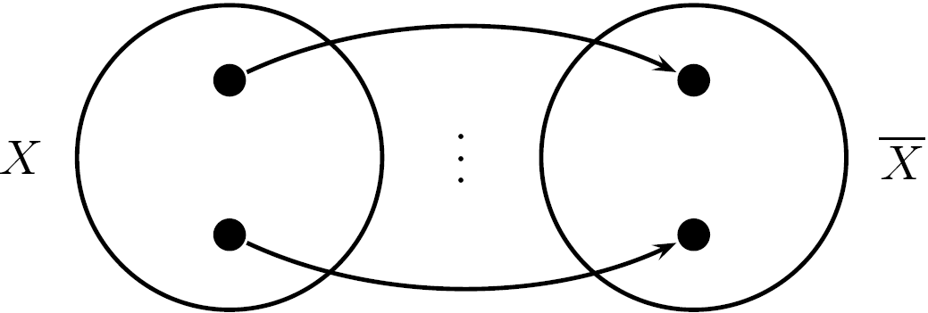
Einige Schreibweisen (Fortsetzung)
Für eine Teilmenge X von V bezeichnen wir mit V \ X die Menge der Knoten aus V, die nicht in X liegen. Bekanntlich wird V \ X als das Komplement von X in V bezeichnet. Anstelle von V \ X schreiben wir meistens
Dementsprechend ist
die Menge der Kanten, die von X nach zeigen.

Slide 33
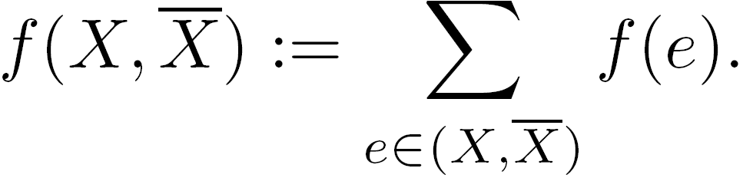
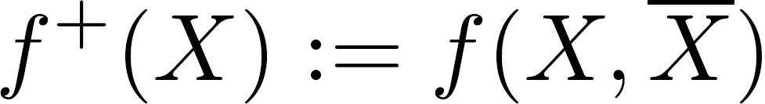
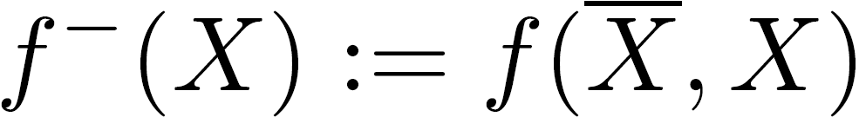


Einige Schreibweisen (Fortsetzung)
Es sei nun f : E → R eine Funktion; f ordnet also jeder Kante e ∈ E eine reelle Zahl f(e) zu. Dann definieren wir
Um dies zu berechnen, sind also alle Kanten e ∈ E zu betrachten, die von X nach V \ X zeigen; für diese Kanten sind die Werte f(e) aufzusummieren.
Als Abkürzung schreiben wir
und
Gilt X = {v}, d.h., X enthält nur den Knoten v, so schreiben wir auch
und .

Slide 34
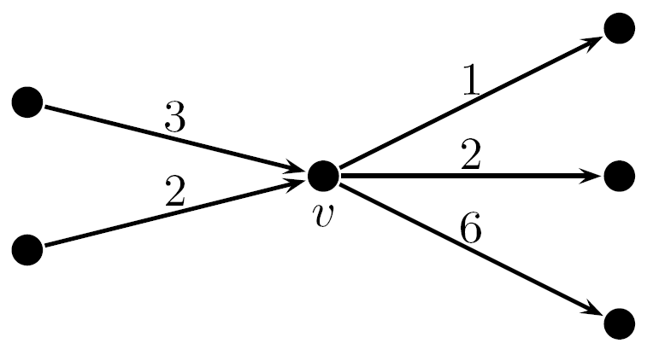
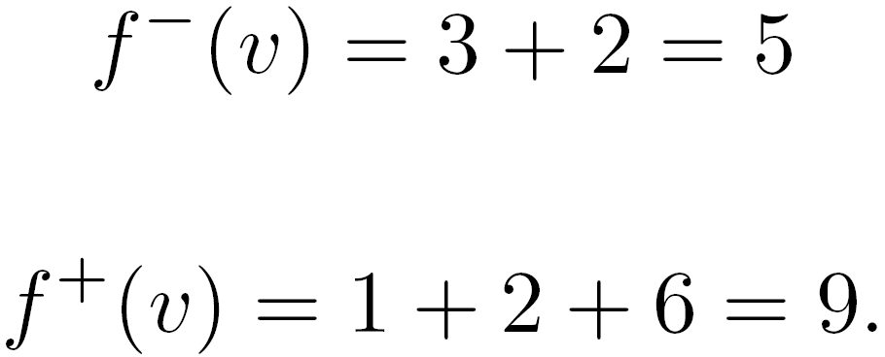
Beispiel
Beispiel. Es sollen, wie in der folgenden Zeichnung dargestellt, fünf Kanten an v stoßen.
Die Zahlen geben die Werte von f an. Dann gilt

Slide 35
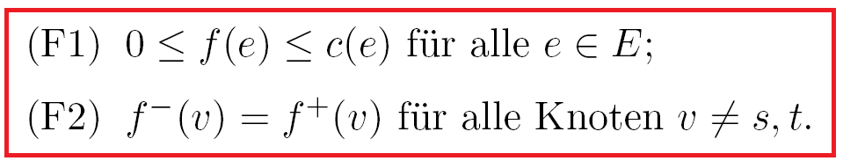
Eine zentrale Definition
Wir kommen wir nun zur Definition eines Flusses auf einem Netzwerk.
Definition.
Gegeben sei ein Netzwerk N = (G, c, s, t) mit G = (V,E). Eine Abbildung
f : E → R heißt ein Fluss auf N, wenn f den beiden folgenden Bedingungen genügt:
Knoten v ∈ V mit v ≠ s, t nennt man auch innere Knoten des Netzwerks. Die Bedingung (F2) bedeutet, dass für alle inneren Knoten v gilt: Aus v fließt ebenso viel hinaus, wie hineinfließt.

Slide 36
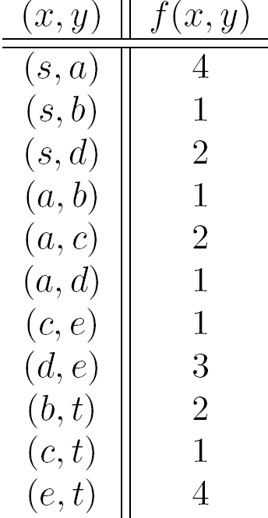
Ein Beispiel
Beispiel. Für das zuvor in einer Zeichnung dargestellte Netzwerk sei
f gegeben durch:
Trägt man diese Werte in die zugehörige Zeichnung ein, so erkennt man sofort, dass (F1) und (F2) erfüllt sind, dass also ein Fluss vorliegt:

Slide 37
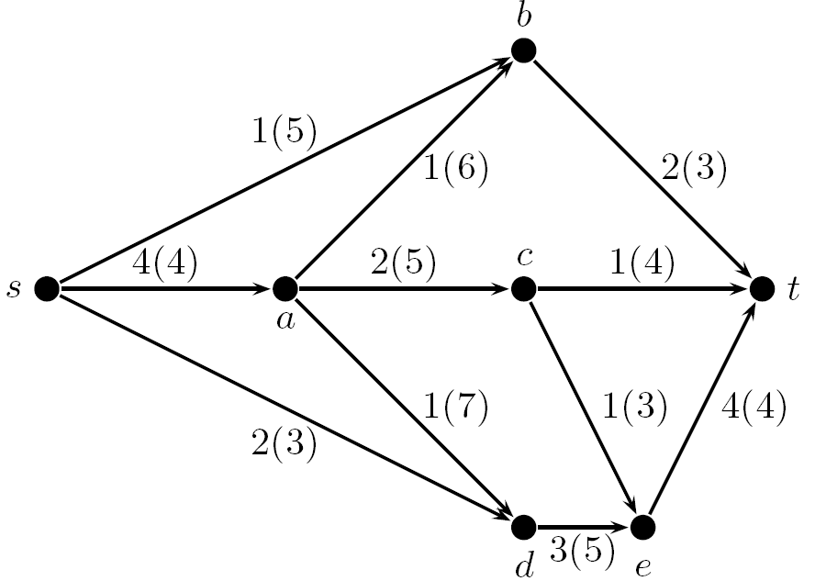
Ein Beispiel
Da an den inneren Knoten v ≠ s, t die Erhaltungsregel (F2) gilt, ist es plausibel, dass aus s ebenso viel wegfließt, wie in t ankommt: Dies ist der Inhalt der folgende Feststellung.

Slide 38
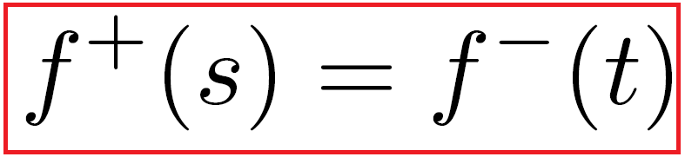

Der Wert eines Flusses
Feststellung 1. Für die Quelle s und die Senke t gilt
Der Beweis dieser plausiblen Feststellung ist sehr einfach (siehe Skript zu dieser Vorlesung).
Definition.
Den aufgrund von Feststellung 1 gemeinsamen Wert von nennt man den Wert des Flusses f (Bezeichnung: w(f)).
Der Wert w(f) gibt also an, wie viel von der Quelle s wegfließt bzw. (was dasselbe ist), wie viel an der Senke t ankommt.

Slide 39
Maximalfluss
Ein Fluss f* auf einem Netzwerk N heißt maximal, falls w(f*) ≥ w(f) für alle Flüsse f auf N gilt.
Eines der wichtigsten Probleme, um die es im Zusammenhang mit Flussnetzwerken geht, ist die Konstruktion eines maximalen Flusses.
Statt „maximaler Fluss“ sagt man auch Maximalfluss.

Slide 40
Obere Schranken
9.2 Schnitte
Eine wichtige Rolle bei der Konstruktion eines maximalen Flusses spielen obere Schranken, die kein Fluss übertreffen kann.
Ein einfaches Beispiel für eine solche obere Schranke erhält man, wenn man sich in unserem Standardbeispiel auf Folie 28 die drei Kanten anschaut, die von s ausgehen:
Die Summe ihrer Kapazitäten ist 5+4+3 = 12; folglich kann es keinen Fluss mit einem Wert > 12 geben.
Oder, anders ausgedrückt: Für alle Flüsse f auf unserem Netzwerk gilt
w(f) ≤ 12.

Slide 41
Schnitte
Bei der Suche nach besonders guten oberen Schranken, die kein Fluss übertreffen kann, spielt der folgende Begriff eines Schnitts des Netzwerks N = (G, c, s, t) eine besonders wichtige Rolle.
Definition.
Gegeben sei eine Zerlegung der Knotenmenge V von N = (G, c, s, t) in zwei disjunkte Mengen S und T derart, dass s ∈ S und t ∈ T gilt. Dann bezeichnen wir die Menge
(S, T)
als einen Schnitt von N.
Ein Schnitt (S, T) ist also eine Menge von Kanten, nämlich die Menge aller Kanten (u, v) ∈ E, für die u ∈ S und v ∈ T gilt.

Slide 42
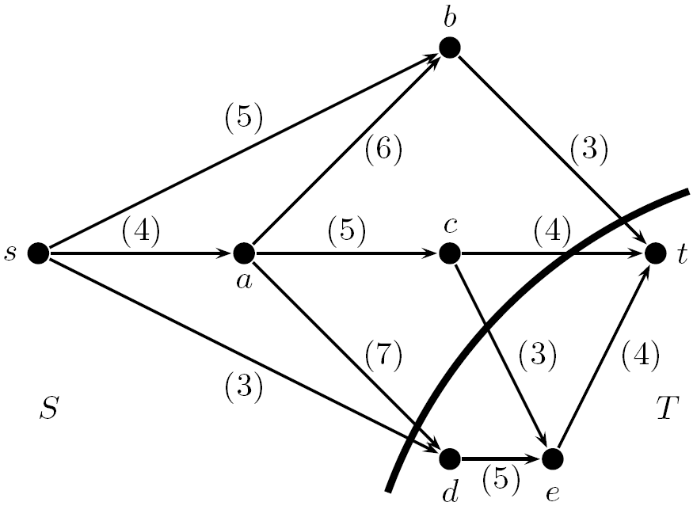
Ein Beispiel
Wir illustrieren den Begriff eines Schnitts anhand unseres Beispiels:
1. Es seien S = {s, a, b, c } und T = {d, e, t}. Dann gilt
(S, T) = { (s, d), (a, d), (c, e), (c, t), (b, t)}.

Slide 43
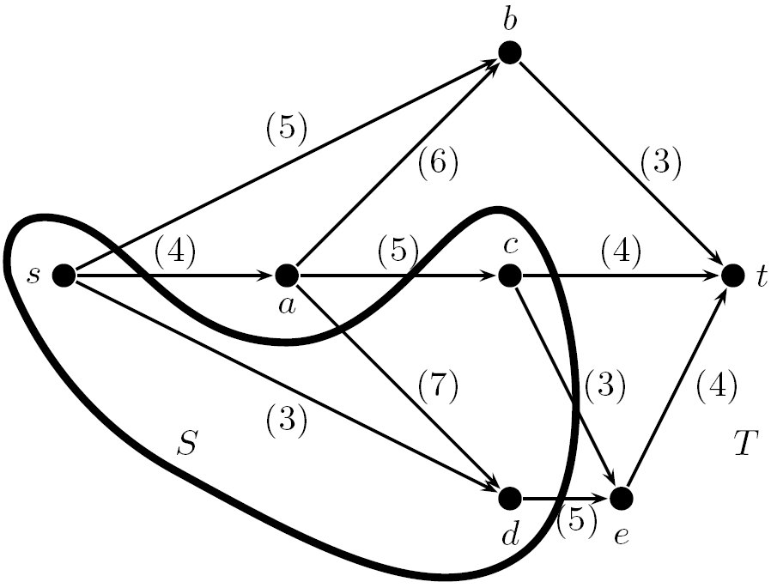
Ein weiteres Beispiel
2. Es seien S = {s, c, d} und T = {a, b, e, t}. Dann gilt
(S, T) = { (s, a), (s, b), (c, e), (c, t), (d, e) }.

Slide 44
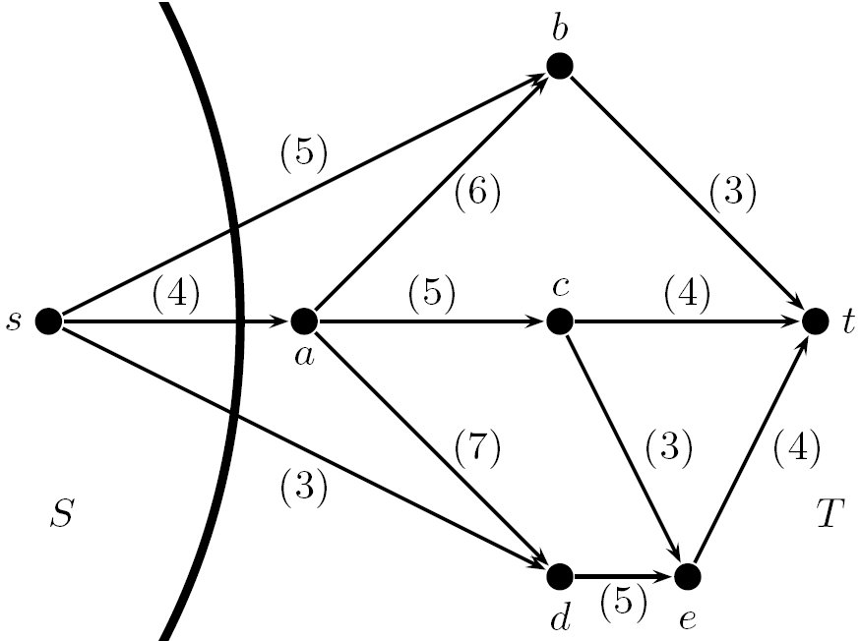
Ein drittes Beispiel
3. Es seien S = {s} und T = {a, b, c, d, e, t}. Dann gilt
(S, T) = { (s, a), (s, b), (s, d) }.

Slide 45
Kapazität eines Schnitts
Der Schnitt (S, T) aus dem letzten Beispiel ist derjenige, der zur Schranke
w(f) ≤ 12
für alle Flüsse f auf N geführt hat.
In entsprechender Weise führt jeder Schnitt von N zu einer oberen Schranke von w(f).
Dies soll im Folgenden präzisiert werden.
Zu diesem Zweck definieren wir, was die Kapazität eines Schnitts ist:

Slide 46
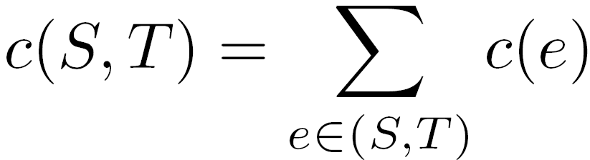
Kapazität eines Schnitts
Definition.
Ist (S, T) ein Schnitt von N, so wird die Zahl
als Kapazität von (S, T) bezeichnet.
Die Kapazität eines Schnitts (S, T) ist somit die Summe der Kapazitäten aller Kanten, die von S ausgehen und nach T führen.

Slide 47
Drei Beispiele und eine wichtige Feststellung
Beispiele. Es liege unser Standardnetzwerk zugrunde und wir betrachten die drei obigen Beispiele für Schnitte (S, T). Wir bestimmen die Kapazitäten dieser Schnitte:
1. S = {s, a, b, c}, T = {d, e, t}: Dann gilt c(S, T) = 3 + 7 + 3 + 4 + 3 = 20.
2. S = {s, c, d}, T = {a, b, e, t}: Dann gilt c(S, T) = 4 + 5 + 3 + 4 + 5 = 21.
3. S = {s}, T = {a, b, c, d, e, t}: Dann gilt c(S, T) = 4 + 5 + 3 = 12.
Feststellung 2.
Ist f ein beliebiger Fluss auf N = (G, c, s, t) und (S, T) ein beliebiger Schnitt, so gilt
w(f) ≤ c(S, T). (9.1)

Slide 48

Ein Hilfssatz
Feststellung 2 gibt die anschaulich einleuchtende Tatsache wieder, dass von s nach t niemals mehr fließen kann, als die Kapazität eines Schnitts zulässt.
Zum Beweis von Feststellung 2 benötigen wir zunächst einen Hilfssatz, der auch noch an anderer Stelle nützlich sein wird. Die Richtigkeit von Feststellung 2 wird sich – wie wir unten sehen werden – als unmittelbare Folgerung aus dem Hilfssatz ergeben.
Hilfssatz.
Ist f ein Fluss auf N = (G, c, s, t) mit G = (V,E) und ist S eine Teilmenge von V mit s ∈ S und t ∈ V \ X , so gilt

Slide 49

Minimale Schnitte
Einen Beweis des Hilfssatzes finden Sie im Skript zu dieser Vorlesung.
Beweis von Feststellung 2.
Aufgrund des Hilfssatzes ergibt sich die Behauptung (9.1) wie folgt:
≤ = f(S, T) ≤ c(S, T). ▪
Definition.
Ein Schnitt (S, T) von N heißt minimal, falls c(S, T) ≤ c(S′, T′) für alle Schnitte (S′, T′) von N gilt.
Folgerung. Ist f₀ ein maximaler Fluss und (S₀, T₀) ein minimaler Schnitt eines Netzwerks, so gilt nach Feststellung 2:
w(f₀) ≤ c(S₀, T₀). (9.3)
wegen 0 ≤ f(e) für alle e
wegen f(e) ≤ c(e) für alle e

Slide 50
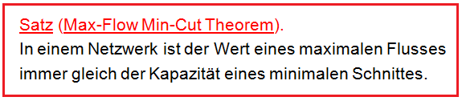
Max-Flow Min-Cut
9.3 Das Max-Flow Min-Cut Theorem und der Labelling-Algorithmus von Ford und Fulkerson
Der folgende Satz von Ford und Fulkerson aus dem Jahre 1956 besagt, dass in (9.3) sogar Gleichheit gilt.
Satz (Max-Flow Min-Cut Theorem).
In einem Netzwerk ist der Wert eines maximalen Flusses
immer gleich der Kapazität eines minimalen Schnittes.
Kurzfassung: max-flow = min-cut.

Slide 51
Flussverbesserung
Bevor wir das Max-Flow Min-Cut Theorem beweisen, beschreiben wir eine Methode, mit der man einen gegebenen Fluss f verbessern kann – vorausgesetzt natürlich, dass f nicht bereits maximal ist.
Diese Methode der Flussverbesserung ist von zentraler Bedeutung:
Sie liefert nicht nur einen Beweis des Max-Flow Min-Cut Theorems, sondern ist auch die Grundlage für einen Algorithmus zur Berechnung eines maximalen Flusses.
Wir erläutern die Methode anhand unseres Standardbeispiels.

Slide 52
Beispiel einer Flussvergrößerung
Beispiel.
Für unser Standardbeispiel sei f wie auf Folie 37 gegeben. Wir betrachten den (gerichteten) Pfad (s, b, t), der die Quelle s mit der Senke t verbindet.
Weder für die Kante (s, b) noch für die Kante (b, t) wird durch f die Kapazität ausgeschöpft.
Deshalb können wir in diesen beiden Kanten den Fluss soweit erhöhen, bis in einer der beiden Kanten die Kapazität erreicht ist. Dementsprechend definieren wir:
f₁(s, b) = 2, f₁(b, t) = 3, f₁(x, y) = f₁(x, y) für alle anderen Kanten.
Da wir in beiden Kanten des Pfades (s, b, t) den Fluss um den gleichen Betrag angehoben haben (nämlich um 1), ist f₁ wiederum ein Fluss. Es gilt:
w(f₁) = w(f) + 1 = 7 + 1 = 8.

Slide 53
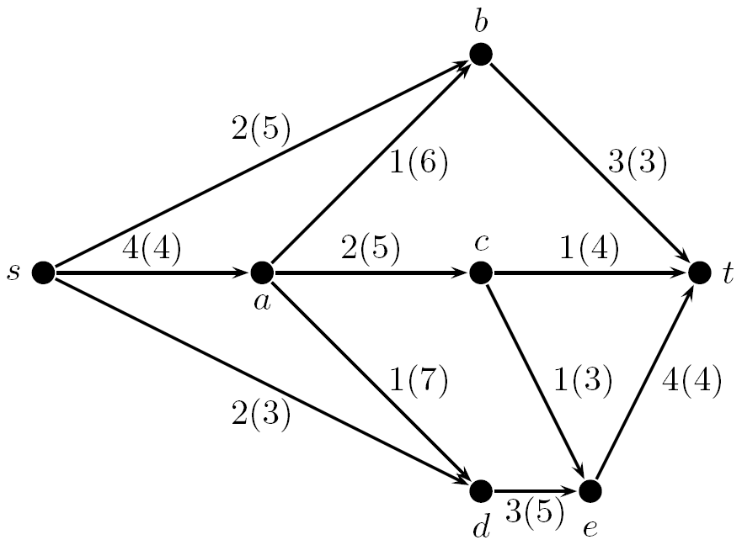
Darstellung des verbesserten Flusses
Ersetzen wir den alten Fluss f durch den neuen Fluss f₁, so erhalten wir die folgende Darstellung:

Slide 54
Ein Pfad mit „Rückwärtskanten“
Wollen wir den Fluss weiter verbessern, so müssen wir etwas raffinierter vorgehen:
Wir durchlaufen Kanten auch in entgegengesetzter Richtung.
Genauer: Wir betrachten die Folge
(s, b, a, c, t) (9.4)
von Knoten.
Längs dieser Folge bewegen wir uns in unserem Netzwerk von s nach t, wobei wir die Kante zwischen a und b rückwärts durchlaufen.

Slide 55
Definition von f₂
Man beachte:
  • Für die „Vorwärtskanten“ ist dabei die Kapazität nicht ausgeschöpft.
  • Für die rückwärts durchlaufene Kante e = (a, b) gilt f₁(e) > 0.
Wir definieren f₂ wie folgt:
f₂(s, b) = f₁(s, b) + 1
f₂(a, b) = f₁ (a, b) − 1
f₂(a, c) = f₁ (a, c) + 1
f₂(c, t) = f₁ (c, t) + 1
sowie f₂(x, y) = f₁ (x, y) für die übrigen Kanten.
Es ergibt sich folgende Darstellung von f₂:

Slide 56

Darstellung von f₂

Slide 57
f₂ ist ein verbesserter Fluss
Da wir für alle „Vorwärtskanten“ den Fluss um denselben Betrag erhöht haben und gleichzeitig für alle „Rückwärtskanten“ den Fluss um genau diesen Betrag erniedrigt haben (ohne die Kapazitäten zu überschreiten bzw. 0 zu unterschreiten), ist f₂ wiederum ein Fluss.
Man beachte:
(F2) gilt nach wie vor.
Es gilt w(f₂) = w(f₁) + 1 = 8 + 1 = 9.

Slide 58
Eine weitere Verbesserung
Eine weitere Verbesserung:
Mithilfe der Knotenfolge
(s, d, e, c, t) (9.5)
verbessern wir f₂ zu f₃ mit w(f₃) = 10.
Es ergibt sich folgende Darstellung von f₃:

Slide 59
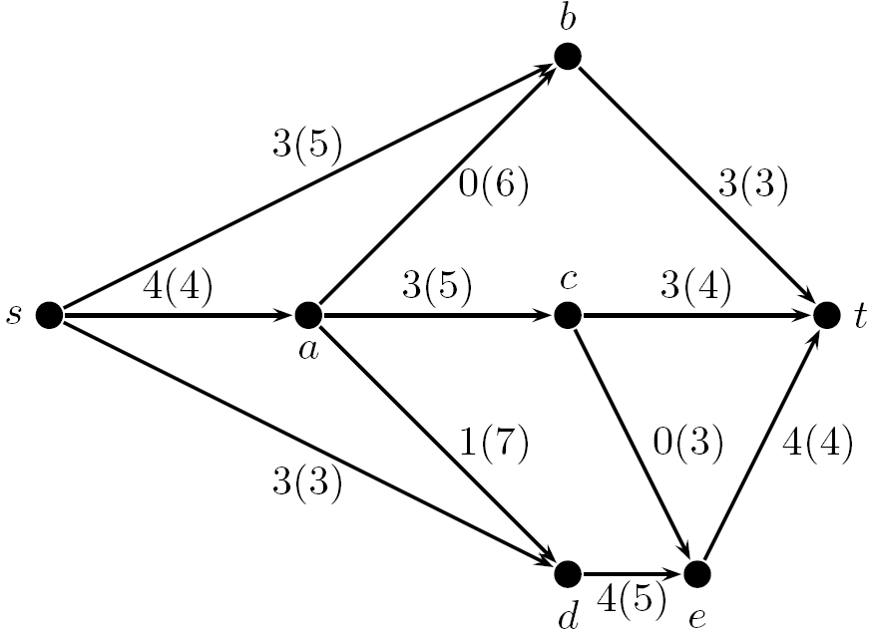
Darstellung von f₃
Nun können wir keine Knotenfolge mehr finden, die wie die Folgen (9.4) und (9.5) geeignet wäre, den Fluss f₃ zu verbessern.
Wir haben daher den Verdacht, dass f₃ ein maximaler Fluss ist.

Slide 60
Ein Beleg für die Optimalität von f₃
Frage: Wie können wir diesen Verdacht in eine Gewissheit verwandeln?
Antwort: Unser Verdacht wird Gewissheit, wenn wir einen Beleg für die Optimalität von f₃ vorlegen.
Statt Beleg sagt man auch Zertifikat.

Slide 61
Ein Beleg für die Optimalität von f₃
Frage: Wie können wir diesen Verdacht in eine Gewissheit verwandeln?
Antwort: Unser Verdacht wird Gewissheit, wenn wir einen Beleg für die Optimalität von f₃ vorlegen.
Hier ist der gewünschte Beleg:
Der Schnitt (S, T) mit S = {s, b} und T = {a, c, d, e, t} ist ein Beleg (Zertifikat) für die Optimalität von f₃, da für diesen Schnitt c(S, T) = 10 gilt.
Da ebenfalls w(f₃) = 10 gilt, wissen wir (vgl. (9.1)):
Einen besseren Fluss kann es nicht geben.
Statt Beleg sagt man auch Zertifikat.

Slide 62
Drei Flussvergrößerungen
Im vorangegangenen Beispiel gab es drei Flussvergrößerungen:
• Beim Übergang zu f₁ wurde zunächst die Knotenfolge (s, b, t) benutzt.
• Anschließend wurde die Knotenfolge (9.4) verwendet.
• Schließlich kam noch die Knotenfolge (9.5) zum Einsatz .
Derartige Knotenfolgen werden flussvergrößernde Pfade genannt.
Bevor wir diesen Begriff zusammen mit verwandten Begriffen definieren, seien zwei Bemerkungen vorausgeschickt:

Slide 63
Erste Vorbemerkung
1. Wenn eine Rückwärtskante in einem flussvergrößernden Pfad P
vorkommt, so handelt es sich bei P nicht um einen Pfad im gerichteten
Graphen G = (V,E). („Pfade im üblichen Sinne enthalten keine
Rückwärtskanten.“)
Es ist trotzdem üblich, von einem Pfad P zu sprechen.
Denn: Die Knotenfolge von P beschreibt einen Pfad im G zugrunde-
liegenden ungerichteten Graphen.
Dasselbe, kurz und knapp gesagt:
P ist ein Pfad, wenn man die Kantenrichtungen ignoriert.

Slide 64
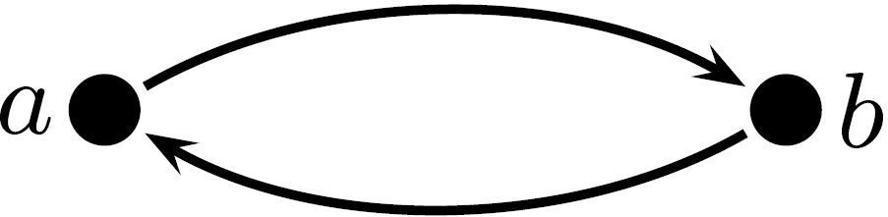
Antiparallele Kanten
Die zweite Vorbemerkung hat mit der Tatsache zu tun, dass in G Paare von antiparallelen Kanten zugelassen sind:
Es könnte, wie in der nachfolgenden Figur, neben der Kante (a, b) auch die Kante (b, a) in G vorkommen.
Ein Paar von antiparallelen Kanten

Slide 65
Zweite Vorbemerkung
2. Da in G antiparallele Kanten vorkommen können, werden wir gelegent-
lich nicht nur die Knoten eines flussvergrößernden Pfades P angeben,
sondern zusätzlich auch die Kanten von P.
Dies wird zum Beispiel auf der nächsten Folie in (9.6) so gemacht und
dient der Klarheit und Eindeutigkeit:
Falls es zwei Möglichkeiten gibt, soll eindeutig feststehen, welche Kante
zu P gehört und welche nicht.

Slide 66
Voraussetzungen
Zunächst die Voraussetzungen für die anschließende Definition:
Gegeben sei ein Netzwerk N = (G, c, s, t) mit G = (V,E) sowie ein Fluss f auf N; k ≥ 1 sei eine ganze Zahl. Wir betrachten eine Folge P der folgenden Art:
P: s = v₁, e₁, . . . , e_{k-1}, v_{k}. (9.6)
Für P soll gelten: v_{i} ∈ V (i = 1, . . . , k) und e_{i} ∈ E (i = 1, . . . , k − 1), d.h. in (9.6) sollen sich Knoten und Kanten abwechseln.
Außerdem soll es in (9.6) keine Knotenwiederholungen geben.
Man beachte auch Folgendes: P beginnt in s aber es wird in (9.6) nicht vorausgesetzt, dass P in t endet. Beides kann in (9.6) also gelten: v_{k} = t aber auch v_{k} ≠ t.

Slide 67
Eine zentrale Definition
Definition.
Es mögen die genannten Voraussetzungen gelten; insbesondere sei P wie in (9.6).
a) Eine Folge P wie in (9.6) nennt man einen flussvergrößernden oder zunehmenden Pfad, falls v_{k} = t gilt und falls für jedes i ∈ {1, . . . , k − 1} Folgendes erfüllt ist:
Entweder gilt
e_{i} = (v_{i}, v_{i+1}) und f(v_{i}, v_{i+1}) < c(v_{i}, v_{i+1}) (9.7)
oder es gilt
e_{i} = (v_{i+1}, v_{i}) und 0 < f(v_{i+1}, v_{i}). (9.8)

Slide 68
Eine zentrale Definition (Fortsetzung)
b) Wir werden auch den Fall betrachten, dass P alle unter a) genannten Bedingungen erfüllt, nur v_{k} = t gilt möglicherweise nicht. Dann sprechen wir von einem zunehmenden Pfad nach v_{k}.
c) Gilt (9.7), so wird e_{i} Vorwärtskante von P genannt; gilt (9.8), so heißt e_{i} Rückwärtskante von P.
Damit ist die zentrale Definition abgeschlossen. Wir noch schließen eine Sprechweise an:
Unter den Voraussetzungen der obigen Definition sagen wir auch
f-vergrößernder Pfad anstelle von flussvergrößernder Pfad.
Die entsprechenden englischen Bezeichnungen: augmenting path bzw.
f-augmenting path.

Slide 69
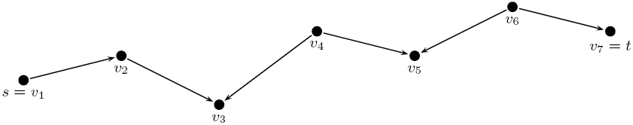
Ein Beispiel
Wir betrachten das folgende Beispiel:
Die Vorwärtskanten in diesem Beispiel sind (v₁, v₂), (v₂, v₃), (v₄, v₅),
(v₆, v₇), die Rückwärtskanten sind (v₄, v₃) und (v₆, v₅). Soll dies ein flussvergrößernder Pfad sein, so muss also gelten:
f(v₁, v₂) < c(v₁, v₂)
f(v₂, v₃) < c(v₂, v₃)
f(v₄, v₃) > 0
f(v₄, v₅) < c(v₄, v₅)
f(v₆, v₅) > 0
f(v₆, v₇) < c(v₆, v₇).

